Slide 1
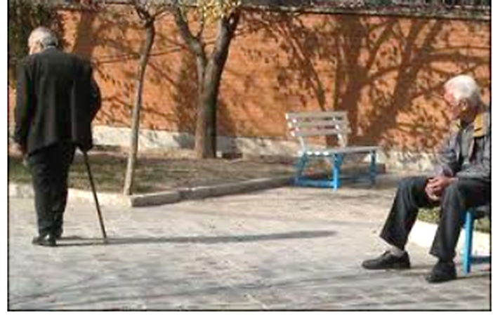
ارزیابی اختلالات روانی سالمندان (اختلالات افسردگی و خواب)
دکتر سیما سالاری راد
فلوشیپ روانپزشکی سالمندان
استادیار گروه روانپزشکی دانشگاه علوم پزشکی تبریز
شهریور 94

Slide 2
اهمیت توجه به سالمندی

Slide 3
سالمندی سالم:
توانايی حفظ خطر پايين ابتلاء به بيماري يا ناتوانی،
حفظ عملكرد بالای ذهنی و جسمی
داشتن يك زندگي فعال

Slide 4
خدمات در روانپزشکی سالمندان
پیشگیری از ایجاد بیماری
تشخیص و درمان بموقع بیماری
توانبخشی و آموزش

Slide 5
اختلال افسردگی در سالمندان

Slide 6
.
Depression is a true and treatable disease,
not a normal part of aging.

Slide 7
با شناخت نشانه های زود رس افسردگی می توان
به موقع آن را شناسایی و درمان نمود.

Slide 8
میزان شیوع افسردگی در سالمندان 15- 25 درصد می باشد.
حداقل 25 درصد مراجعان به پزشکان عمومی را بیماران افسرده تشخیص می دهند.

Slide 9
عوارض ناشی از افسردگی
تشخیص افسردگی معمولا بسیار کمتر از میزان واقعی است
(WHO 50% میزان واقعی)
افسردگی دومین اختلال هزینه بر جهان تا سال 2016 خواهد بود.
افسردگی به عنوان شروع کننده یا دوام دهنده بسیاری از بیماری های جسمی عمل می کند.
بیماری مهم و ناتوان کننده بوده و سبب افت کارایی فرد میشود

Slide 10
خصائص بالینی حملات افسردگی :
خلق افسرده و بی علاقگی یا عدم احساس لذت علائم کلیدی افسردگی است.
احساس اندوه ، ناامیدی ، غمگینی یا بی ارزشی.
احساس خستگی
افکار مربوط به مرگ و خودکشی (تا 66%) و10-15% اقدام میکنند

Slide 11
بیماران دچار اختلالات افسردگی وقتی که رو به بهبودی روند و انرژی لازم برای طرح و اجرای نقشه خودکشی را مجددا کسب میکنند ، خطر خودکشی پیدا میکنند. ( خودکشی متناقض گونهparadoxical ) *بهتر است برای بیمار افسرده مقدار زیادی داروی ضد افسردگی بویژه داروی سه حلقه ای نسخه نشود.

Slide 12
حدود 80% از بیماران از اشکال در خواب ، بویژه سحر خیزی (بیخوابی انتهایي ) و بیدار شدنهای مکرر در طی شب که طی آن دائم افکار مزاحم دارند، شکایت دارند.
بسیاری از بیماران دچار کاهش وزن و کاهش اشتها می شوند ، اما برخی نیز افزایش اشتها ، وزن و میزان خواب پیدا میکنند
ممکن است بیماریهای طبی همراه با افسردگی نظیر دیابت ، افزایش فشارخون ، بیماری انسدادی مزمن ریه و بیماری قلبی را تشدید شوند.
سایر علائم نباتی افسردگی عبارت است از کاهش علاقه و عملکرد جنسی

Slide 13
اضطراب از علائم شایع افسردگی است که بسیاری از بیماران یعنی حدود 90% از آنها را گرفتار میکند. اضطراب ( از جمله حملات پانيك )، سوءمصرف الکل و شکایات جسمی ( نظیر یبوست، سردرد ) اغلب درمان افسردگی را دشوار میکند. حدود 50% از کل بیماران ذکر میکنند که علایمشان در طول روز تغییرمیکند. شدت این مشکل در صبح بیشتر است و هرچه رو به غروب می رویم کمترمیشود علائم شناختی افسردگی عبارت است از احساس ذهنی ضعف تمركز ( 84% از بیماران در یک مطالعه )

Slide 14
از نظر ظاهری توصیف کلی
کندی روانی – حرکتی شایعترین علامت است.
تهیج روانی – حرکتی بویژه در سالخوردگان دیده می شود.مالیدن دستها به هم و کشیدن مو شايعترين علائم تهیج می باشد.
نمای کلاسیک بیمار افسرده عبارت است از فردی با وضعیت خمیده ، بدون هیچ گونه حرکت خودبه خود و با نگاهی خیره به پایین

Slide 15
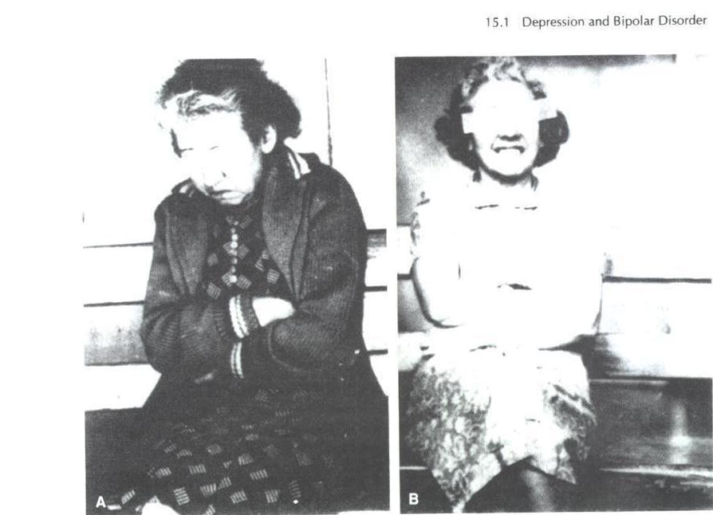
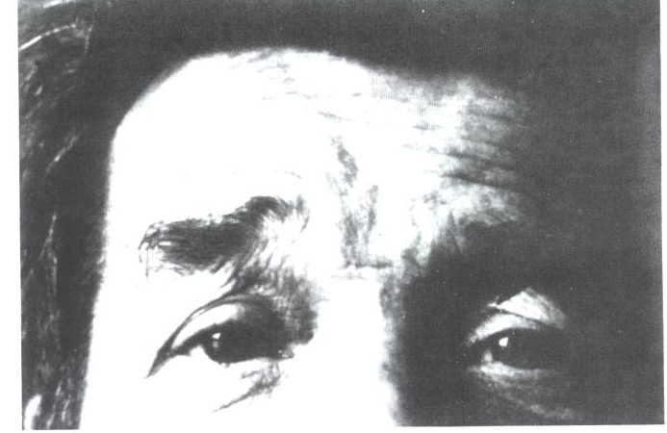

Slide 16
تكلم ( Speech) :
کاهش سرعت تکلم و تون صدا ،
پاسخ دادن به سوالات به صورت یک کلمه ای
پاسخ با تاخیر در بسیاری از بیماران افسرده مشهود است .

Slide 17
اگر بیمار افسرده ای هذیان یا توهم داشته باشد مبتلا به افسردگی ماژور با خصایص سایکوتیک است .
این هذیانها عبارتند از : هذیان گناه بی ارزشی ، فقر ، شکست ، گزند و بیماریهای جسمی وخیم(مثل سرطان)

Slide 18
حافظه ( Memory)
50-75 % از كل بيماران افسرده دچار نوعي اختلال شناختی هستند.«دمانس کاذب ناشی از افسردگی »(Depressive pseudo dementia)
شکایت شایع این بیماران مختل شدن تمرکز و فراموشکاری است.

Slide 19
درمان افسردگی
گاه 12-16 هفته برای اثر بخشی دارو وقت لازم است
تغییرات اولیه شامل:
کسب انرژی
خواب اشتها
نشانه ای از اثر بخشی دارو

Slide 20
تقویت خود مراقبتی سالمندان
اجرای شيوه زندگی سالم در دوره سالمندی
تقويت ارتباط سالمند با پزشك
پيگيری درمان بيماری و مراجعه بموقع به پزشک
ثبت وضعيت عاطفی و جسمی توسط خود سالمند
ايجاد مهارت های لازم درسالمند در راستای تامين اهداف سلامت

Slide 21
درمان دارویی افسردگی سالمندان
SSRIs –most common
Fluoxetine
Sertraline
Paroxetine
Fluvoxamine
Citalopram
SNRI’s
Venlafaxine
Duloxetine
Tricyclics
Nortriptyline
Others
Mirtazapine
Bupropion
Trazodone

Slide 22
اختلالات خواب در سالمندان

Slide 23
خواب درسالمندان
اثربخشی خواب با افزایش سن کاهش می یابد.
گسسته بودن خواب (حساسيت بيشتر در برابر محرکات درونی و بيرونی)
افت کيفيت خواب (نشاط آوری و نيروبخشی )

Slide 24
عوامل اختلال خواب در سالمندان
بیخوابی و یا خواب آلودگی روزانه میتواند ناشی از:
سیر طبیعی سالمندی
بیماریهای طبی
عوامل روانشناختی
داروها

Slide 25
بیماریهای طبی
بیماریهائی که سبب درد می شوند(آرتریت)
بیماریهائی که مشکلات تنفسی ایجاد میکنند (ریفلاکس- نارسائی احتقانی قلب - آپنه خواب)
بیماریهائی که تکرر ادرار یا مدفوع ایجاد میکنند (بزرگی پروستات-عفونت مثانه- اسهال و...)

Slide 26
عوامل روانشناختی
اضطراب: که درشروع وتداوم خواب اختلال ایجاد می کند.
افسردگی:سبب بیداری سحرگاهی می شود.
دمانس:اختلال درچرخه خواب وبیداری ایجادمیشود (درساعات شب بیقرارند).

Slide 27
داروهــــــــا
دیورتیک ها
نورولپتیک ها
ضدافسردگی ها
آنتی هیستامین ها
بنزودیازپین ها
کافئین
تئوفیلین
الکل
پسودوافدرین
کورتیکواستروئیدها
تیروکسین

Slide 28
عوارض محروميت از خواب کافی
خستگی و خواب آلودگی
کاهش هماهنگی عضلانی
افزا يش سوانح
تحريک پذيری
نا پايداری هيجانی
اختلال تمرکز
اختلال قضاوت

Slide 29
ارزيابی خواب در سالمندان
آيا با خواب شبانه خستگی اش رفع می شود؟
چه ساعتی به بستر می رود و چه ساعتی بر می خيزد؟
آيا خواب او گسسته است؟
آيا ديگران به علائم غيرعادی نظير خرخر کردن یا تکان اندامهای فرد اشاره می کنند؟
چه عواملی او را بيدار می کند؟ درد؟ سروصدا؟ يا عوامل ديگر

Slide 30
آيا فرد در به خواب رفتن مشکل دارد؟
آيا زود از خواب بيدار می شود؟
آيا در طول روز زياد چرت می زند يا می خوابد؟
آيا تا به حال ضمن انجام کار به خواب رفته است؟
آيا رفتارش تغيير کرده است؟
آيا زياد خميازه می کشد يا پای چشمهايش گود افتاده است؟
آيا از خستگی شکايت می کند؟

Slide 31
توصیه های ساده برای بهبود خواب
هرروز بطور منظم ورزش کنید.
ازچرت زدن یاخستگی بیش ازاندازه در طول روز خوداری شود.
اگر ظرف 30-20 دقیقه پس ازرفتن به بستر خوابتان نبردازبستر خارج شده وباکاری سرگرم شوید .
ازتماشای تلویزیون یامطالعه دربستر پرهیز کنید.
قبل ازخواب یک دوش آب گرم بگیرید.
شام سبک بخورید.
بعدازساعت 6 بعد ازظهر مایعات کمتری بنوشید.
پس از شام چای یاقهوه ننوشید.
قبل ازخواب یک لیوان شیر گرم بنوشید.

Slide 32
داروهايی که در اختلال خواب تجويز می شوند
آنتی هيستامين ها: ديفن هيدرامين
ضد افسردگی ها: ترازودن
مسکن / خواب آور: زولپيدم
بنزوديازپين ها:
لورازپام ـ اکسازپام

Slide 33
سالمندی
با تشکر
Old age to the unlearned
is winter. To the learned,
it is harvest time.
سالمندی برای ناآگاهان زمستان است و برای آگاهان، زمان برداشت است.

